Slide 1
ENERGIA SOLAR FOTOVOLTAICA
PARA O SANEAMENTO
46ª Assembleia Nacional da Assemae
Jaraguá do Sul – SC, 18 de maio de 2016

Slide 2
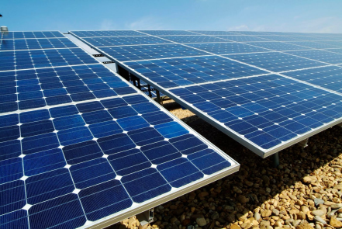
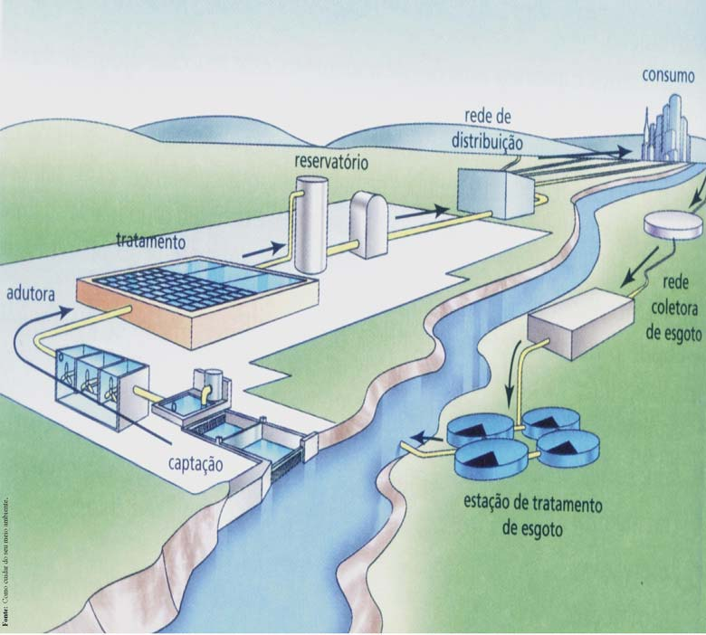
Bombeamento
Serviços auxiliares e administrativos
?
Fonte: http://www.maenatureza.org.br/projetoeducando/folders/poster39_ estacoes/index.htm. Acesso em 17/05/2016.

Slide 3
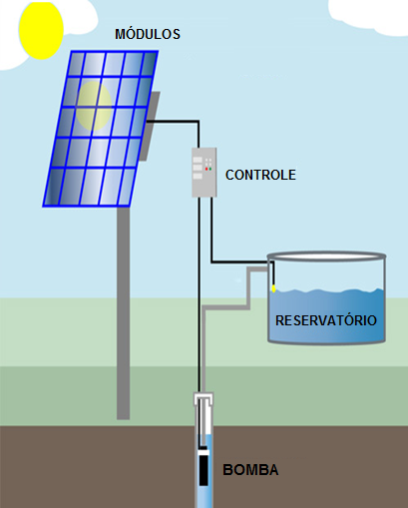
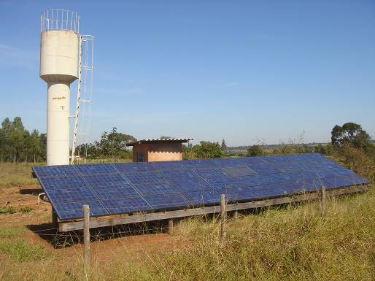
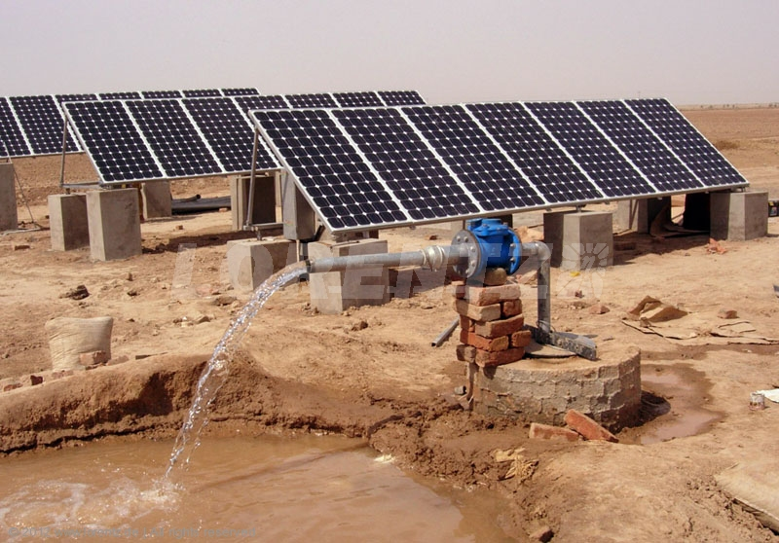
Bombeamento fotovoltaico

Slide 5
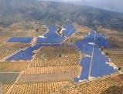
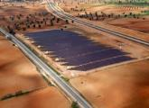
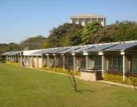
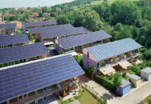
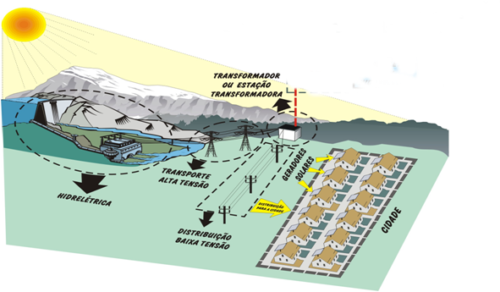
Sistemas conectados à rede
Geração centralizada
Geração distribuída

Slide 6
Módulo FV
Inversor
Medidor
Rede
Sistema de Compensação - RN ANEEL 482/2012 (17/04/2012)
RN ANEEL 517/2012 (11/12/2012)
RN ANEEL 687/2015 (24/11/2015)
Microgeração: P ≤ 75 kW
Minigeração: 75 kW < P ≤ 5 MW

Slide 7
P_{C}
P_{FV}
Entregue a Rede
(a outros consumidores)
Consumida localmente
Potência
Adquirida da Rede
0
12
24
Tempo

Slide 8
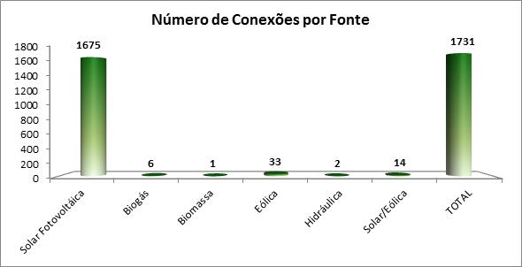
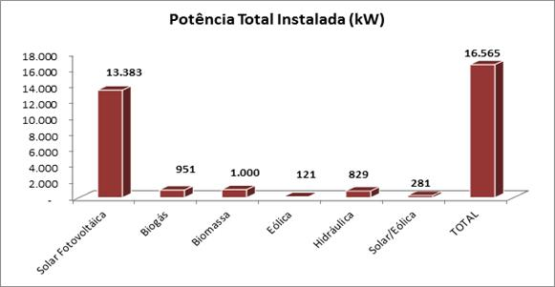
Final de 2015
8 kW / conexão
Fonte: ANEEL (http://www2.aneel.gov.br/aplicacoes/noticias/Output_
Noticias.cfm?Identidade=9044&id_area=90). Acesso em 11/05/2016.

Slide 9
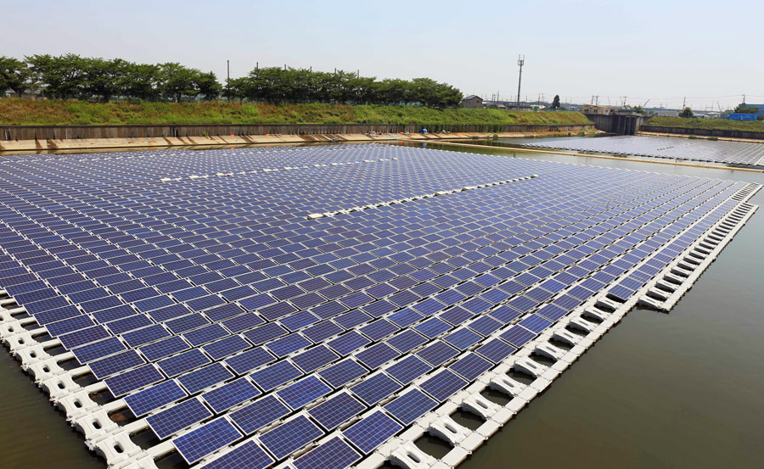
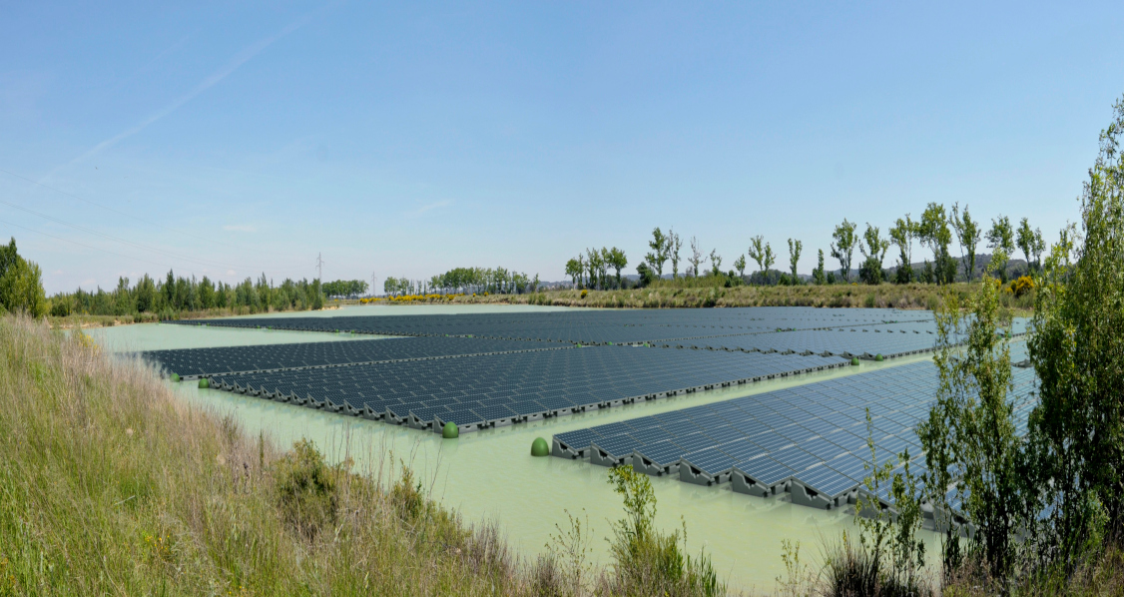
Benefícios:
Resfriamento dos módulos devido à evaporação (?)
Redução da evaporação da água (?)
Redução da proliferação de algas (?)
Grandes áreas disponíveis para a instalação
Desafios:
Ancoragem
Ambiente úmido
Estruturas flutuantes
Compartilhamento da área com outras atividades

Slide 10
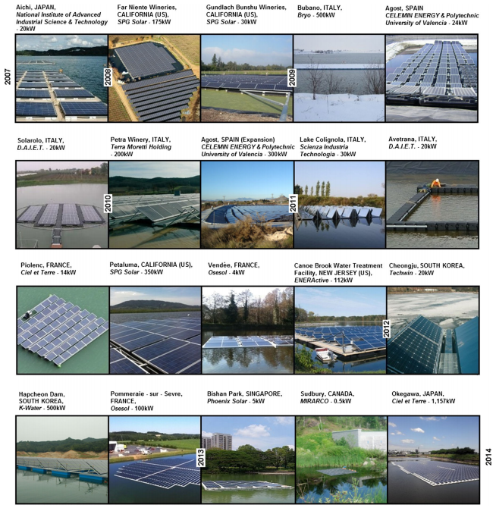
Hoje: Projetos em estudo e implantação, inclusive no Brasil, somam algumas dezenas de MWp.
Fonte: Trapani, Kim e Santafé, Miguel Redón. A review of floating photovoltaic installations:
2007–2013. Progress in Photovoltaics: Research and Applications. 23:524–532, 2015.

Slide 11
OBRIGADO!
Marcelo Pinho Almeida
marcelopa@iee.usp.br

